Slide 1
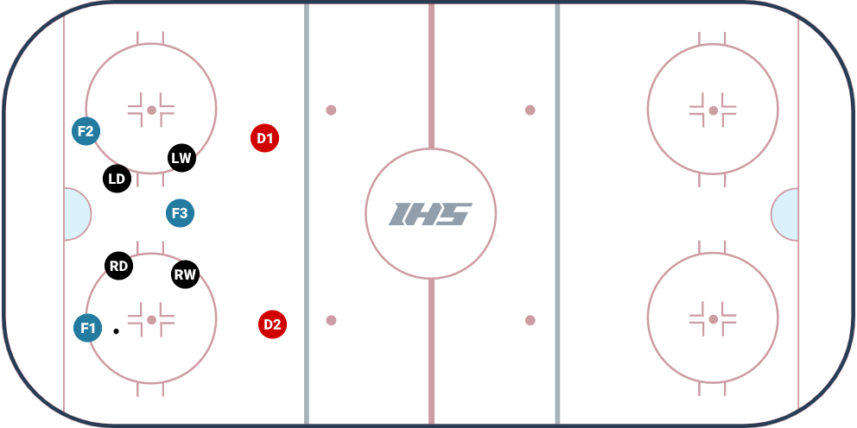
Powerplay 2
Description
Högt pucktempo
Utnyttja spegeln i mitten mycket för att få skott och väggpass.
Det är viktigt att vi speglar pucken upp och ner för att få deras BOX att förflytta sig. Överbelasta alltid vid pucktopp.
Spelare på pucksida går alltid in framför mål tillsammans med spegel vid skott. Bortre fw täcker upp den bortre returytan.
Draw drills for FREE at IceHockeySystems.com

